Slide 1
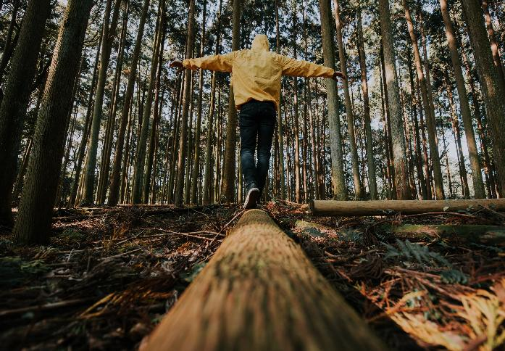

Dediščina pod pritiskom:
Raziskovanje podnebne znanosti in kulture
www.planet-pulse.eu

Slide 2
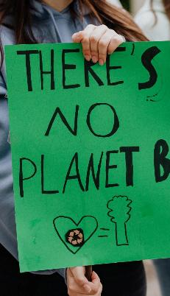

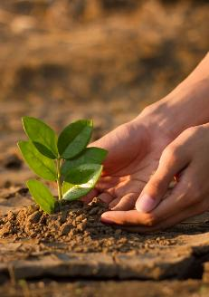

01
03
Osnove podnebne znanosti in dediščine (kratek informativni list)
PREIZKUSI – Skupinska dejavnost: „Dediščina pod pritiskom“
VSEBINA
00
02
Uvod in učni cilji
PREMISLI – Vprašanja za razpravo

Slide 3


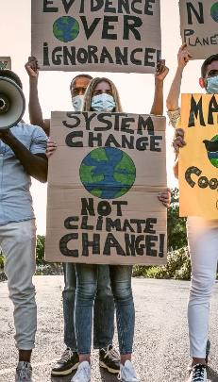
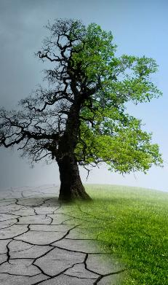
04
06
POVEŽI – Podnebna znanost v lokalni dediščini
Ključni poudarki
VSEBINA
05
07
RAZMISLI – Ustvarjanje pomena
Razišči več – Beri, glej in poslušaj

Slide 4
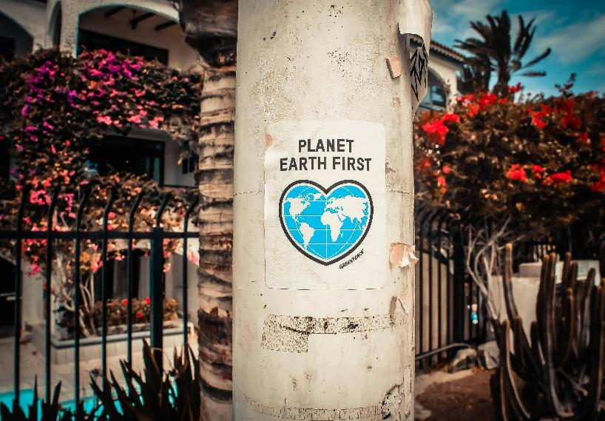

00
UVOD

Slide 5

00
UVOD
Podnebne spremembe niso le dvig temperatur in spreminjanje vremenskih vzorcev – vplivajo tudi na kraje, tradicije in kulturne krajine, ki jih skupnosti cenijo.
Zgodovinske stavbe, muzeji, arheološka najdišča, tradicionalne obrti, prehranske navade, festivali in živa dediščina se vsi soočajo z novimi pritiski zaradi ekstremnega vremena, dviga morske gladine, spreminjajočih se letnih časov in okoljskih premikov.
Ta vodič skupinam pomaga raziskati, kako je podnebna znanost povezana s kulturno dediščino in kaj to pomeni za identiteto, spomin in dobrobit skupnosti.

Slide 6
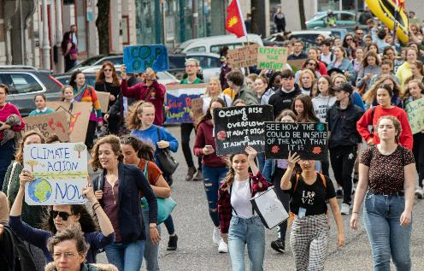
UVOD – Učni cilji
S sodelovanjem v tej dejavnosti bodo skupine:
Razumele osnovne pojme podnebne znanosti, pomembne za zaščito dediščine
Raziskale, kako podnebni vplivi vplivajo na kulturne krajine in identitete
Razpravljale o primerih ogrožene dediščine lokalno in globalno
Razmislile o osebnih povezavah z dediščino in podnebjem
Razmislile o načinih, kako lahko znanost, kultura in delovanje skupnosti delujejo skupaj

Slide 7
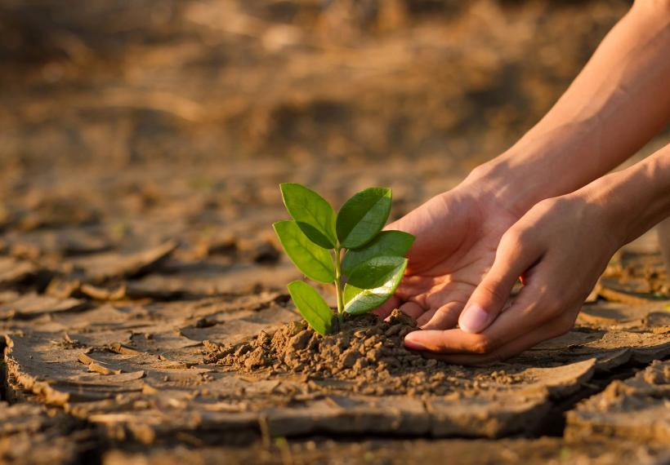
01
Osnove podnebne znanosti
in dediščine
(kratek informativni list)

Slide 8

Kako podnebne spremembe vplivajo na kulturno dediščino
Podnebni procesi vplivajo na dediščino prek:
Ekstremno vreme – nevihte, vročinski valovi, močne padavine
Postopni procesi – erozija, dvig morske gladine, poplave
Spremembe temperature in vlažnosti – vplivajo na les, kamen, kovine, tekstil
Požari in suša – tveganje za krajine, podeželsko arhitekturo, kmetijske tradicije
Premiki biotske raznovrstnosti – vplivajo na tradicionalne prehranske sisteme, sezonske festivale in lokalne obrti
01
Osnove podnebne znanosti
in dediščine

Slide 9
Zakaj je podnebna znanost pomembna za dediščino
Podnebna znanost pomaga skupnostim:
Predvideti, katera območja ali najdišča so najbolj ranljiva
Razumeti fizikalne procese (erozija, spremembe vlažnosti, cikli zmrzovanja in tajanja)
Razviti strategije prilagajanja za stavbe in kulturne krajine
Zaščititi tradicionalno znanje, povezano s podnebno občutljivimi okolji
01
Osnove podnebne znanosti
in dediščine

Slide 10
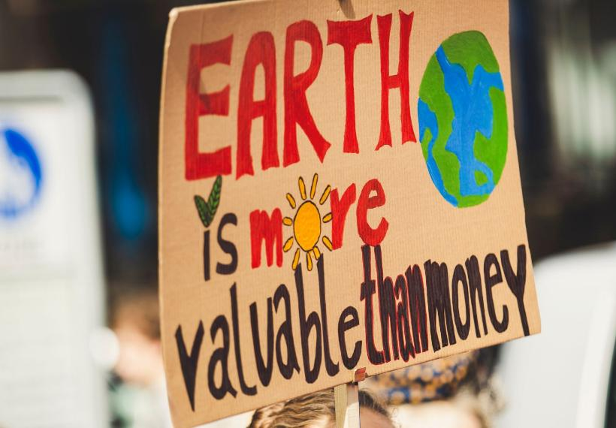
02
PREMISLI –
Vprašanja za razpravo

Slide 11
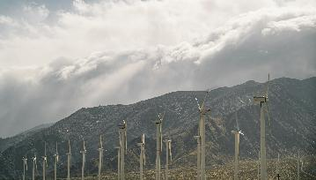
Razumevanje znanosti
Vpr. 1: Kateri podnebni vplivi (vročina, nevihte, močan dež, suša) postajajo bolj opazni tam, kjer živiš?
Vpr. 2: Kako bi te okoljske spremembe lahko vplivale na stavbe, krajine ali tradicije v tvoji regiji?
02
PREMISLI – Vprašanja za razpravo
Povezovanje znanosti in kulture
Vpr. 3: Se spomniš kulturnega najdišča, festivala, obrti ali tradicije, ki je odvisna od stabilnega vremena ali letnih časov?
Vpr. 4: Kateri elementi dediščine – lokalni ali globalni – so po tvojem mnenju najbolj ogroženi zaradi podnebnih sprememb?

Slide 12
Kritično razmišljanje
Vpr. 5: Zakaj je pomembno združiti znanstveno znanje s kulturnim razumevanjem pri načrtovanju podnebnega ukrepanja?
Vpr. 6: Kako bi tehnologija in tradicionalno znanje lahko delovala skupaj pri zaščiti dediščine?
02
PREMISLI – Vprašanja za razpravo

Slide 13
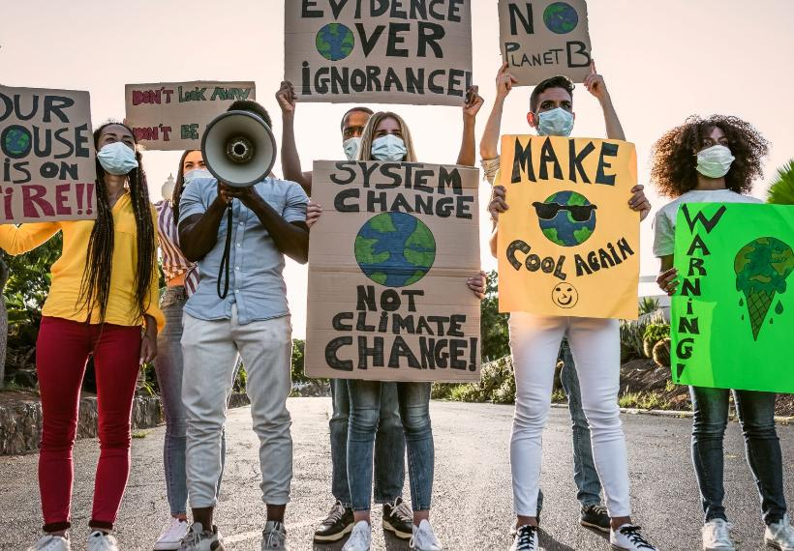
03
PREIZKUSI – Skupinska dejavnost
„Dediščina pod pritiskom“

Slide 14
1. korak – Izberi element dediščine
Skupine izberejo en element dediščine za raziskovanje.
Primeri:
Lokalna zgodovinska stavba ali spomenik
Tradicionalna obrt ali spretnost (npr. izdelovanje čipk, mizarstvo, lončarstvo)
Kulturna krajina (terasasta polja, rudarska območja, vinogradi)
Festival ali sezonska tradicija
Muzej ali arhiv
03
PREIZKUSI – Skupinska dejavnost: „Dediščina pod pritiskom“

Slide 15
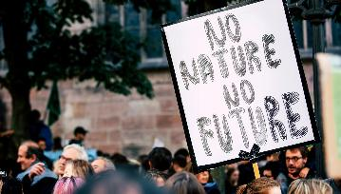
2. korak – Prepoznaj podnebna tveganja
Z uporabo preprostega sklepanja podnebne znanosti razpravljajte:
Kako bi vročina, vlažnost, nevihte ali suša lahko vplivale na to dediščino?
So materiali (les, kamen, tekstil) občutljivi na podnebne dejavnike?
Pri tradicijah: so odvisne od določenega letnega časa, pridelka, ekosistema ali vrste?
03
PREIZKUSI – Skupinska dejavnost: „Dediščina pod pritiskom“

Slide 16
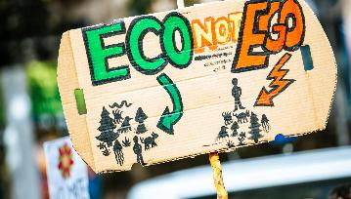
3. korak – Vizualno preslikavanje
Na velikem listu papirja (ali tabli) skupine ustvarijo preprost diagram:
Element dediščine → Podnebni vpliv → Posledica → Možne rešitve
Primer:
Staro rudarsko naselje → Močne padavine → Erozija pobočja → Okrepljeno odvodnjavanje + spremljanje
03
PREIZKUSI – Skupinska dejavnost: „Dediščina pod pritiskom“

Slide 17
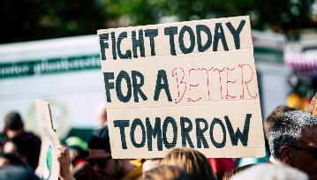
4. korak – Predstavitev
Vsaka skupina deli:
Zakaj so izbrali element dediščine
Najpomembnejše podnebno tveganje, ki so ga prepoznali
Eno idejo za njegovo zaščito
03
PREIZKUSI – Skupinska dejavnost: „Dediščina pod pritiskom“

Slide 18
04
POVEŽI –
Podnebna znanost v lokalni dediščini

Slide 19
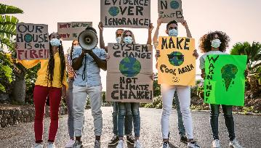
Možnost A: Opazovalni sprehod (na prostem ali virtualno)
Če je mogoče, se sprehodi okoli kulturnega najdišča ali zgodovinske ulice.
Opazuj:
Vidne poškodbe, povezane z vremenom (razpoke, sledi vlage, erozija)
Materiali, občutljivi na podnebje (lesena vrata, kamnite fasade, tradicionalne strehe)
Pretok vode in odvodnjavanje
Senca proti izpostavljenosti soncu
Razpravljaj:
„Kako bi prihodnje podnebne spremembe lahko vplivale na te značilnosti?“
04
POVEŽI – Podnebna znanost v lokalni dediščini

Slide 20
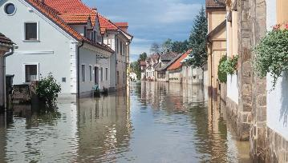
Možnost B: Analiza fotografij (v zaprtem prostoru)
Priskrbi slike najdišč kulturne dediščine, ki doživljajo podnebne vplive (poplavljena mesta, razpokane stene, poškodbe zaradi požarov, obalna erozija).
Skupine prepoznajo znanstvene procese za poškodbami.
04
POVEŽI – Podnebna znanost v lokalni dediščini

Slide 21
05
RAZMISLI –
Ustvarjanje pomena

Slide 22
RAZMISLI – Ustvarjanje pomena
Kateri del današnje razprave te je najbolj presenetil?
Kako povezovanje podnebne znanosti s kulturno dediščino spremeni tvoj pogled na podnebne spremembe?
Kateri element dediščine bi najbolj želel/-a zaščititi – in zakaj?
Kakšno vlogo lahko imajo skupnosti pri varovanju okolja in kulturne identitete?
05
RAZMISLI – Ustvarjanje pomena

Slide 23

06
Ključni poudarki

Slide 24
Ključni poudarki
Podnebna znanost ponuja bistvene vpoglede za zaščito kulturne dediščine.
Kulturna dediščina – tako snovna kot nesnovna – je ranljiva za podnebne vplive.
Znanstveno znanje + znanje skupnosti ustvarja močnejše strategije za odpornost.
Zaščita dediščine krepi lokalno identiteto, pripadnost in kontinuiteto.
Vsak ima vlogo pri povezovanju kulturnega spomina s trajnostno prihodnostjo.
06
Ključni poudarki

Slide 25
07
Razišči več
Beri, glej in poslušaj

Slide 26
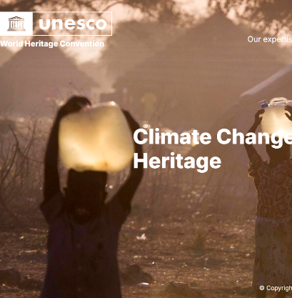
07
Beri
UNESCO – Climate Change and World Heritage
Portal opisuje, kako podnebne spremembe ogrožajo območja svetovne dediščine (ledeniki, koralni grebeni, zgodovinska mesta itd.), hkrati pa poudarja, kako lahko ta območja pomagajo pri blažitvi podnebnih sprememb (npr. gozdovi, ki vpijajo CO₂).
https://whc.unesco.org/en/climatechange/

Slide 27
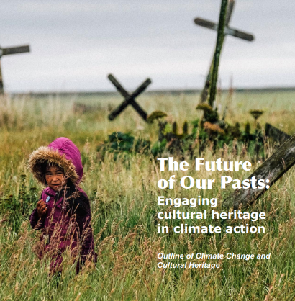

07
Beri
ICOMOS – Future of Our Pasts: climate report on heritage
Poročilo trdi, da je treba kulturno dediščino dejavno vključiti v podnebno politiko, in prikazuje, kako je dediščina ogrožena zaradi podnebnih sprememb ter kako lahko prispeva k podnebni odpornosti, prilagajanju in blažitvi.
https://civvih.icomos.org/wp-content/uploads/Future-of-Our-Pasts-Report-min.pdf

Slide 28
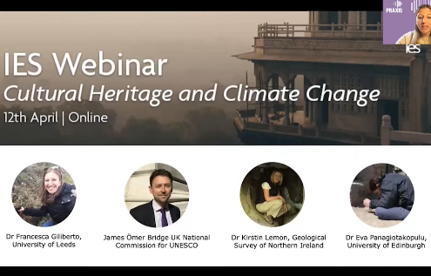

07
Glej
Spletni seminar – Cultural Heritage and Climate Change
Video obravnava, kako podnebne spremembe vplivajo na snovno in nesnovno kulturno dediščino, ter raziskuje, kako lahko dediščina služi kot vir za prilagajanje in blažitev.
https://www.youtube.com/watch?v=Eoi-333nHVg

Slide 29
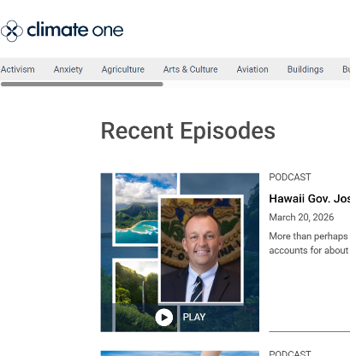

07
Poslušaj
Climate One – podkast
Climate One združuje miselne voditelje, oblikovalce politik, aktiviste in avtohtone glasove, da razišče, kako podnebne spremembe vplivajo na skupnosti, kulturo in dediščino.
https://www.climateone.org/listen-watch/podcasts

Slide 30
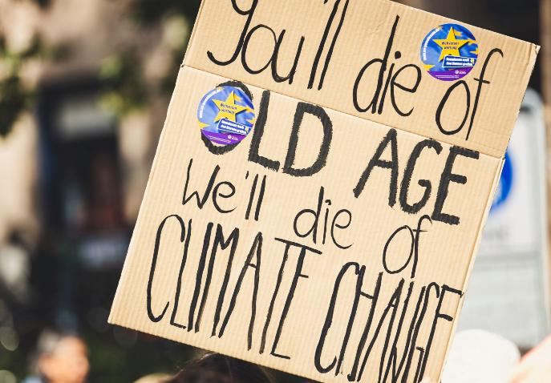

Nabor orodij
Občutek tesnobe zaradi podnebnih sprememb je povsem normalen. Mnogi mladi opisujejo podnebne spremembe kot eno največjih skrbi v svojem življenju.
Ta nabor orodij je tu, da pokaže, da ti občutki štejejo in da jih je mogoče spremeniti tudi v moč. Z raziskovanjem knjig, blogov, videoposnetkov in podkastov boš videl/-a, kako se drugi spoprijemajo s podnebno tesnobo – in kako lahko tudi ti.
Beri/glej/poslušaj/piši/ukrepaj

Slide 31



Nabor orodij
Podnebna tesnoba – Beri/glej/poslušaj/piši/ukrepaj
BERI
Knjiga – Climate Anxiety and the Kid Question
Ta knjiga obravnava, kako lahko podnebna tesnoba vpliva na odločitve o prihodnosti, na primer o tem, ali imeti otroke. Je občutljiva tema, a odraža globino današnjih podnebnih skrbi. Branje ti lahko pomaga premisliti, kako podnebne spremembe oblikujejo dolgoročne življenjske odločitve.
Povezava
Blog – From Climate Anxiety to Climate Action (National Wildlife Federation)
Ta blog pojasnjuje, kako podnebne spremembe čustveno vplivajo na mlade, in ponuja nasvete za spoprijemanje. Napisan je praktično in ti pomaga tesnobo usmeriti v majhna, a smiselna dejanja.
Povezava

Slide 32
Nabor orodij
Podnebna tesnoba – Beri/glej/poslušaj/piši/ukrepaj
BERI
Članek – Helping Young People Turn Climate Anxiety into Climate Action
Tu mladi aktivisti delijo, kako se s podnebno tesnobo spoprijemajo z vključevanjem v kolektivno delovanje. Pokaže, da se ob sodelovanju z drugimi občutki nemoči lahko omilijo.
Povezava
Informativni list – How to Handle Climate Anxiety (SpunOut.ie)
Ta kratki vir ponuja jasne nasvete strokovnjakov in mladih o tem, kako se spoprijeti, ko podnebne skrbi postanejo prevelike. Vključuje praktične predloge, ki jih lahko preizkusiš takoj, kot so pisanje dnevnika, čuječnost ali pogovor z vrstnikom.
Povezava

Slide 33

Nabor orodij
Podnebna tesnoba – Beri/glej/poslušaj/piši/ukrepaj
BERI
Članek – Climate Emotions (Trinity College Dublin)
Ta članek pojasnjuje različna podnebna čustva, ki jih lahko doživljaš – kot so žalost, krivda ali jeza – in kako lahko vplivajo na tvoje duševno zdravje. Spodbuja te, da ta čustva priznaš, namesto da jih spregleduješ.
Povezava
Knjiga – Healing Through Words (Rupi Kaur)
Ta knjiga vodenih pisnih vaj ni osredotočena na podnebje, a je odličen način za predelavo težkih čustev. Ustvarjalne iztočnice ti lahko pomagajo predelati strah in tesnobo ter ob tem graditi odpornost.
Povezava

Slide 34
Nabor orodij
Podnebna tesnoba – Beri/glej/poslušaj/piši/ukrepaj
BERI
Raziskava – Young People’s Climate Anxiety (Nature, 2021)
Svetovna študija 10.000 mladih je pokazala, da večina čuti podnebno tesnobo in da se mnogi počutijo izdane zaradi politične neaktivnosti. Močan dokaz, da nisi sam/-a – ta čustva deli na milijone drugih.
Povezava
GLEJ
Predavanje TED – Katharina Van Bronswijk: How Your Climate Emotions Can Save the World
Ta govor pokaže, kako so čustva, kot sta strah in žalost, lahko koristna – spodbudijo te k ukrepanju, namesto da te zadržujejo.
Glej

Slide 35
Nabor orodij
Podnebna tesnoba – Beri/glej/poslušaj/piši/ukrepaj
GLEJ
Predavanje TED – Heather White: Adopt a Daily Practice to Ease Eco Anxiety
Heather White pojasnjuje, da se vsak na podnebne spremembe odziva drugače, in predstavi idejo različnih identitet „podnebnih bojevnikov“. Pomaga ti videti, katera vrsta delovanja ti najbolj ustreza.
Glej
Predavanje TED – Claudia Kemfert: Climate Change is a Climate Chance
Ta govor poudarja, kako lahko podnebne spremembe vidimo tudi kot priložnost za preobrazbo. Optimističen pogled, ki strah preoblikuje v možnost.
Glej

Slide 36

Nabor orodij
Podnebna tesnoba – Beri/glej/poslušaj/piši/ukrepaj
GLEJ
TikTok – EcoTok Collective (@ecotokcollective)
Skupina mladih podnebnih ustvarjalcev deli kratke, duhovite videoposnetke, ki pojasnjujejo podnebna vprašanja, razkrinkavajo mite in delijo rešitve. Odlično za hitre koščke razumljivega učenja.
Glej
TikTok – Sam Bentley (@sambentley)
Sam Bentley vsak dan objavlja pozitivne okoljske novice in nas spominja, da napredek poteka. Popolno za optimistično brskanje, ko se novice zdijo težke.

Slide 37
Nabor orodij
Podnebna tesnoba – Beri/glej/poslušaj/piši/ukrepaj
POSLUŠAJ
Podkast – Outrage + Optimism
Podkast, ki ga vodijo Christiana Figueres in ekipa, združuje iskrenost o krizi z optimizmom glede rešitev. Koristen, če potrebuješ tako realizem kot upanje.
Poslušaj
Podkast – Climate Change and Happiness
Podkast, ki ga vodijo strokovnjaki za podnebno psihologijo, ti pomaga ubesediti občutke, kot so strah, žalost ali krivda. Spomni te, da nisi nenavaden/-na, ker čutiš tesnobo – si človek.
Poslušaj

Slide 38
Nabor orodij
Podnebna tesnoba – Beri/glej/poslušaj/piši/ukrepaj
POSLUŠAJ
Radio/podkast – Climate Anxiety (RTÉ)
Oisín Coghlan iz Friends of the Earth Ireland govori o tem, zakaj spregledovanje podnebnih sprememb ni možnost in kako lahko ukrepanje omili tesnobo.
Poslušaj

Slide 39
Nabor orodij
Podnebna tesnoba – Beri/glej/poslušaj/piši/ukrepaj
Naredi korak naprej
PIŠI:
Preizkusi vajo pisanja dnevnika: „Ko pomislim na podnebne spremembe, so tri najmočnejša čustva, ki jih čutim …“. Razmisli, katera od njih bi lahko spremenil/-a v energijo za delovanje.
RAZPRAVLJAJ:
V skupini deli eno podnebno skrb in eno dejanje, za katero verjameš, da pomaga. Pogovorite se, ali odkrito deljenje zmanjša težo tvoje skrbi.
UKREPAJ:
Izberi eno majhno dejanje z informativnega lista SpunOut.ie (na primer pogovor s prijateljem ali preživljanje časa v naravi). Preizkusi ga ta teden in zabeleži, kako vpliva na tvoje razpoloženje.

Slide 40
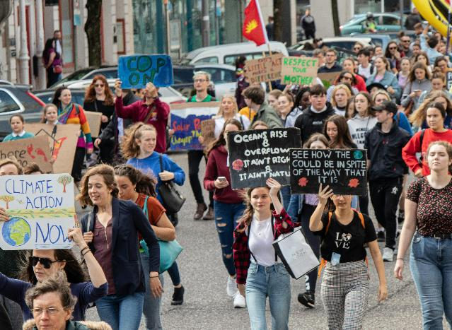
Nabor orodij
Podnebna tesnoba – Beri/glej/poslušaj/piši/ukrepaj
Ključni poudarek
Podnebna tesnoba kaže, kako zelo ti je mar. Ta čustva delijo mladi po vsem svetu in jih je mogoče spremeniti v moč, odpornost in kolektivno delovanje.
Z raziskovanjem, razmislekom in ukrepanjem – tudi na majhne načine – lahko povrneš občutek nadzora in upanja.

Slide 41

Hvala
Vprašanja?
www.planet-pulse.eu

